Slide 1
СИБИРСКИЙ ФЕДЕРАЛЬНЫЙ УНИВЕРСИТЕТ
Институт космических и информационных технологий
Межинститутская базовая кафедра
«Прикладная физика и космические технологии»
Разработка методики интеграции экспертных систем в сетевые пользовательские приложения
Магистрант: Н.А. Болсуновский
Научный руководитель: к.т.н В.А.Углев
Железногорск, 2023

Slide 2
ЭКСПЕРТНАЯ СИСТЕМА
ЭС – компьютерная система, способная частично заменить специалиста (эксперта) в какой – либо узкой области знаний.
Продукционная ЭС – это ЭС, основанная на правилах. Правила, организованные в виде IF-THEN структур, называются продукционными правилами.

Slide 3
СТРУКТУРА ЭС
Решатель
База знаний
Интерфейсы пользователя
Конструктор моделей

Slide 4
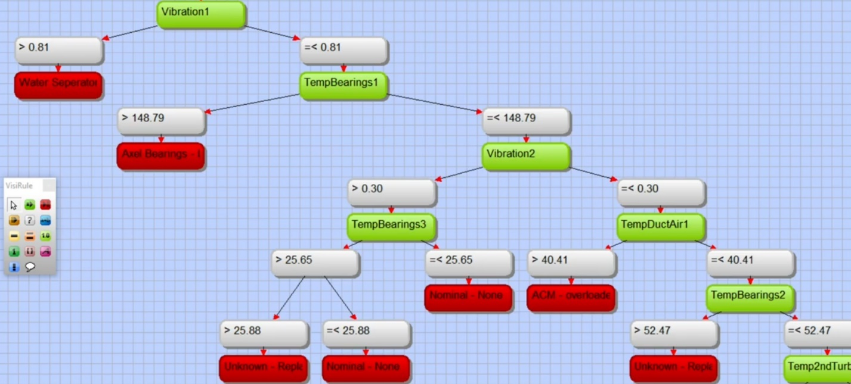
ПРОГРАММНЫЕ РЕШЕНИЯ
VisiRule

Slide 5
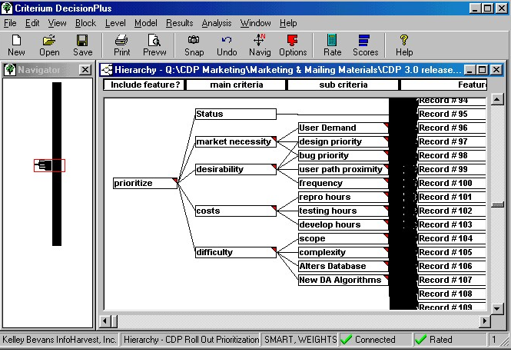
ПРОГРАММНЫЕ РЕШЕНИЯ
Criterium Decision Plus (CDP)

Slide 6
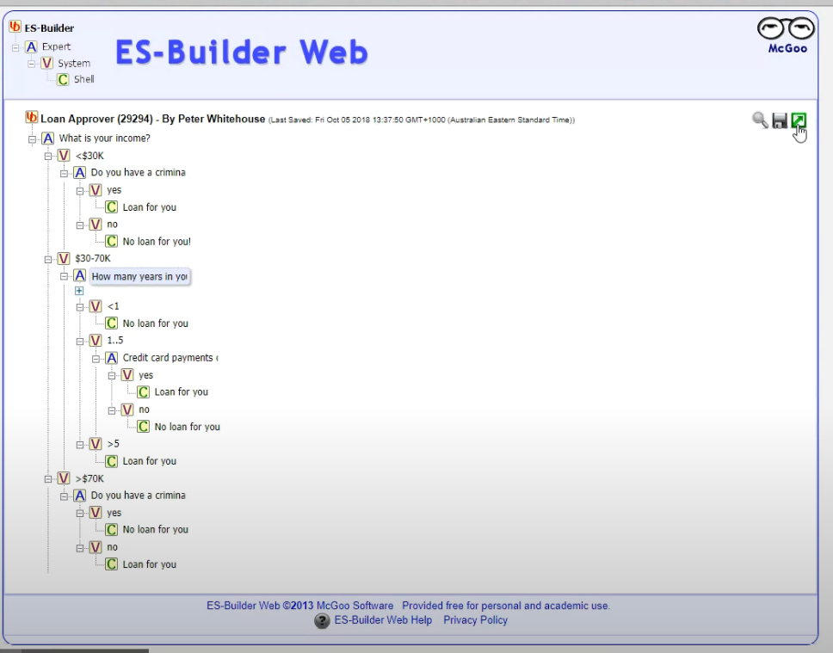
ПРОГРАММНЫЕ РЕШЕНИЯ
ES – Builder Web

Slide 7
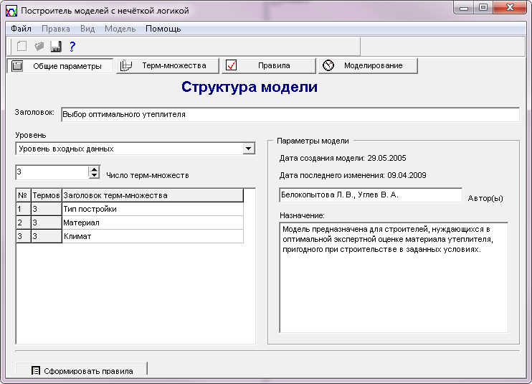
ПРОГРАММНЫЕ РЕШЕНИЯ
FLM_Builder (2015)

Slide 8
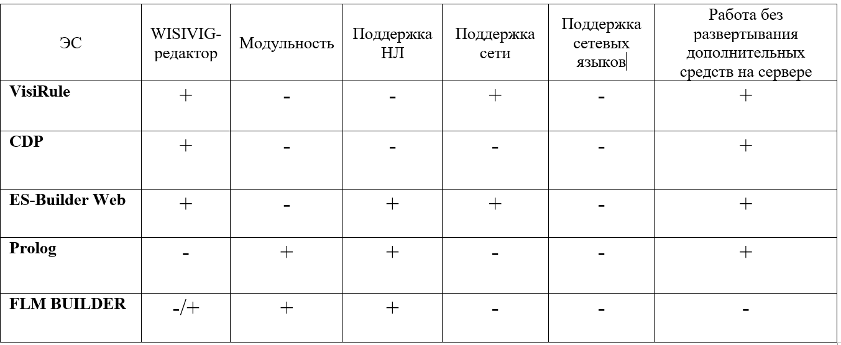
СРАВНИТЕЛЬНАЯ ТАБЛИЦА

Slide 9
НЕДОСТАТКИ КОНСТРУКТОРОВ ЭС
Настольное исполнение
Сложность процесса конструирования
Полносвязная архитектура логического вывода
Сложность интеграции с сетевыми проектами
Необходимость развертывания дополнительных программных средств на сервере

Slide 10
ГИПОТЕЗА ИССЛЕДОВАНИЯ
заключается в том, что возможно разработать методику интеграции экспертных систем в сетевые пользовательские приложения, которая будет более эффективной и быстродействующей, чем существующие методы интеграции

Slide 11
ЦЕЛЬ И ЗАДАЧИ РАБОТЫ
Цель: разработка методики интеграции экспертных систем в сетевые пользовательские приложения.
Задачи:
Визуальный конструктор
  2. Разработка методики интеграции ЭС в сетевые пользовательские приложения
  3. Экспериментальная проверка результатов исследвоания

Slide 12
ИСПОЛЬЗУЕМЫЕ СРЕДСТВА
FLM_Builder (для верификации работы моделей)
java script (frontend / backend)
Python (модуль ЭС)
Html5 (frontend)

Slide 13
ЭКСПЕРИМЕНТАЛЬНЫЙ МОДУЛЬ
Программа FLM_Builder v.4.b – это конструктор продукционных экспертных систем с элементами нечёткой логики, в которой можно создать модель экспертной системы с элементами нечёткой логики в он-лайн режиме
Является развитием настольного решения 2015 г.
Модель ЭС хранится в формате XML

Slide 14
МЕТОДИКА КОНСТРУИРОВАНИЯ ЭС
Формирование графа принятия решений с помощью визуальной среды проектирования
Настройка состава терм-множеств и их характеристических функций для модели ЭС
Интеграция в сетевое пользовательское приложение модели ЭС на языках Python или JS
Вызов модели ЭС из кода на языке Python или JS (с входными данными) и получение ответа модели экспертной системы
НЛ

Slide 15
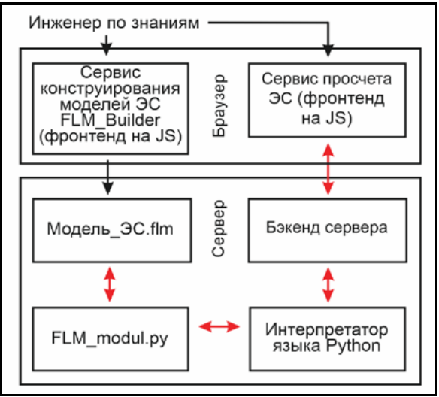
СХЕМА ИНТЕГРАЦИИ js

Slide 16
Методика интеграции ЭС в JS
На сервере подключить библиотеку ЭС FLM_Modul.py
Запросы пользователей представить в виде словаря
пример: {1:”50”, 2:“Давление”, 3:”Температура”}
Вызвать FLM_Modul.py с этими параметрами
пример: FLM.py {1:”50”, 2:“Давление”, 3:”Температура”}
Полученный вывод от Python вывести пользователю

Slide 17
Методика интеграции ЭС в Python
В приложении Python импортировать библиотеку ЭС FLM_Modul.py
import FLM_Modul as flm
Инициализировать модель ЭС
flm.startModelling(‘Погода.flm’)
Выполнить моделирование с входными параметрами
        flm.mod({1: ‘1’, 2: ‘1’}, false, 1)

Slide 18
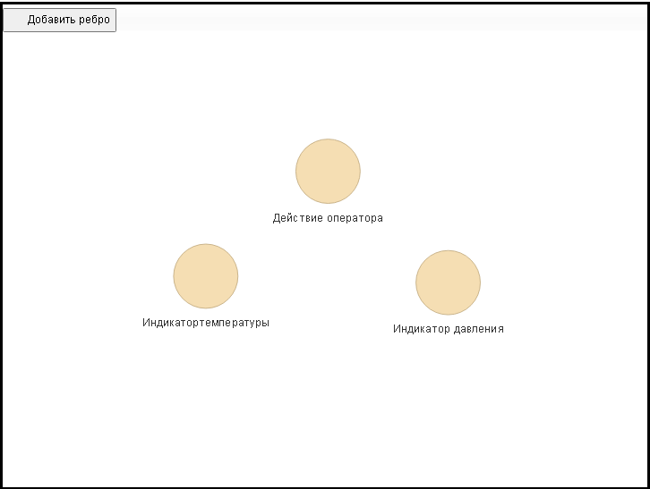
ФОРМИРОВАНИЕ ТЕРМ-МНОЖЕСТВ
Для создания терм – множества необходимо два раза кликнуть в окне конструктора

Slide 19
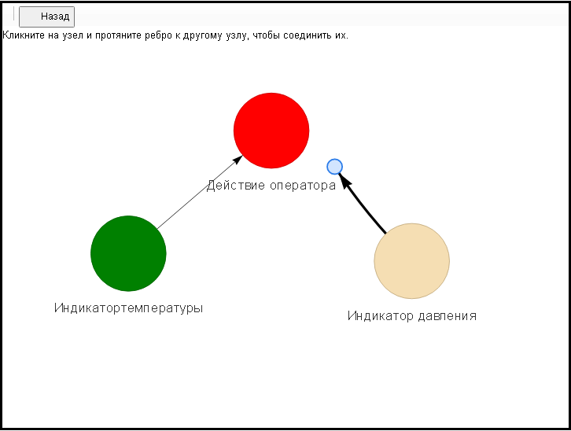
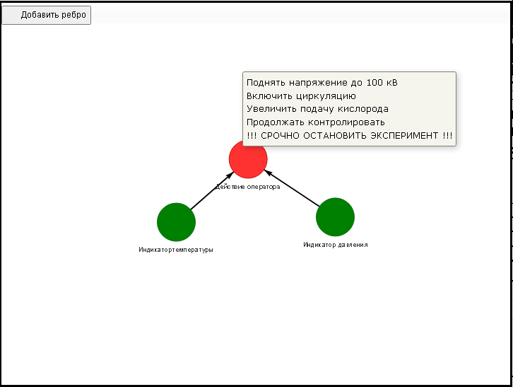
ОРГАНИЗАЦИЯ СВЯЗЕЙ
Для того, чтобы создать связи между ТМ – нужно перейти в меню «Добавить ребро» и зажав левую кнопку мыши на одном ТМ перенести связь на другое ТМ

Slide 20
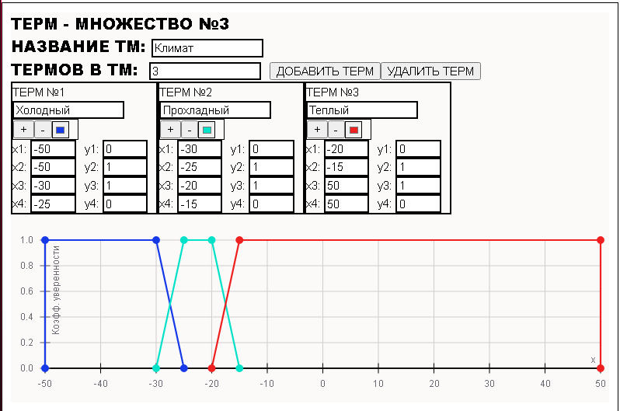
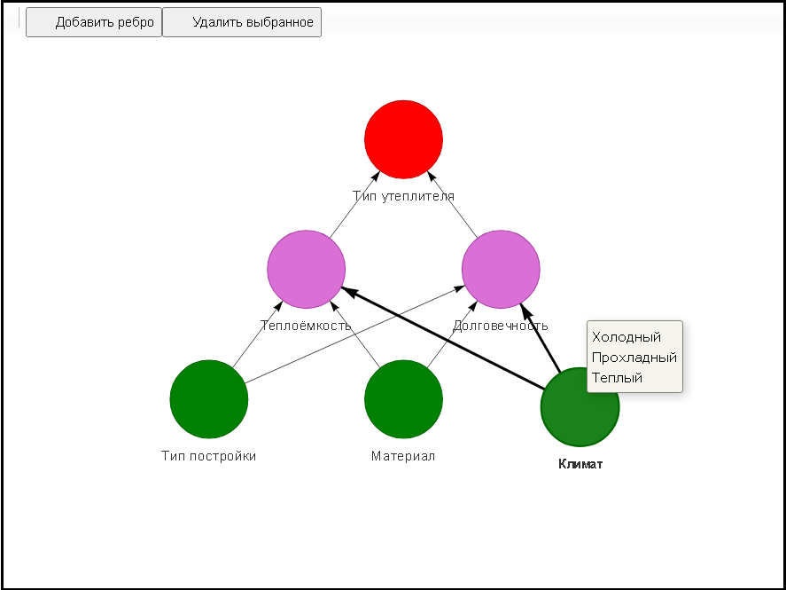
НАСТРОЙКА ТЕРМ-МНОЖЕСТВ
Для перехода к меню настройки ТМ, нужно кликнуть по одному из ТМ в конструкторе

Slide 21
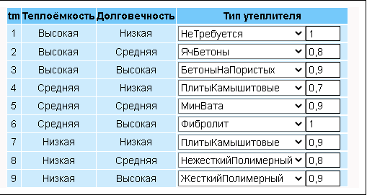
ФРАГМЕНТ БАЗЫ ЗНАНИЙ

Slide 22
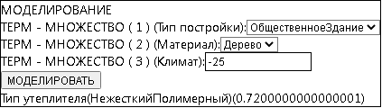
ПРИМЕР ПРОСЧЁТА ЭС
Нужно перейти в меню «Моделирование» и заполнить все поля

Slide 23
ПРЕИМУЩЕСТВА FLM_Builder v.4.b
Сетевая организация
Визуальное конструирование моделей ЭС
Реализация неполносвязной схемы вывода
Отсутствие ограничений на число слоёв вывода, термов в терм-множестве и состояний факторов
Упрощенная интеграция моделей в приложения

Slide 24
ЭКСПЕРИМЕНТ
В работе

Slide 25
НОВИЗНА И ЗНАЧИМОСТЬ
Научная новизна: новая методика позволяет ускорить перенос знаний эксперта, не обладающего навыками программирования, в виде моделей ЭС в сетевые пользовательские приложения (разделение труда программиста и инженера по знаниям)
Практическая значимость: новая методика позволяет организовать минимальный код интеграции ЭС в сетевые пользовательские проекты на языке Python и JS

Slide 26
ЗАКЛЮЧЕНИЕ
  1.Был выявлены недостатки существующих конструкторов ЭС и способов их интеграции в пользовательские проекты
  2. Была разработана методика, позволяющая с помощью модуля FLM_Modil.py интегрировать ЭС в сетевые пользовательские приложения
  3. Был произведен эксперимент на базе учебного процесса магистратуры СФУ (специальность ИиВТ)

Slide 27
Спасибо за внимание
Тема: Разработка методики создания и интеграции продукционных экспертных систем в сетевые пользовательские приложения
Магистрант: Болсуновский Николай Александрович

